Slide 1
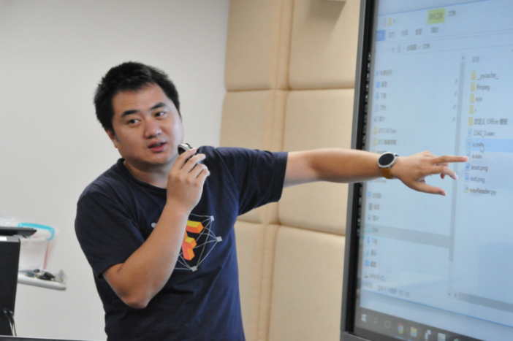
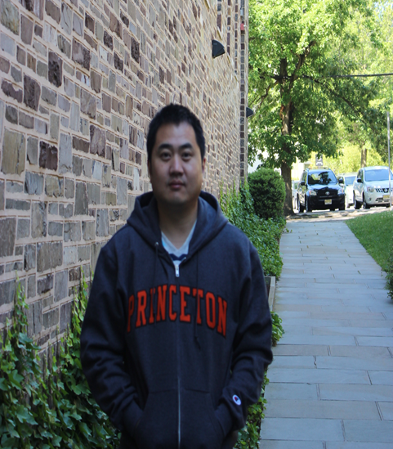
教师简介
高级工程师、副研究员
研究经历
2004年-2006年，清华大学计算机系博士后
2006年，加州大学伯克利分校ICSI访问学者
2006年-2015年，清华大学信研院副研究员
2015年至今， 清华大学iCenter 智能系统实验室主任
教研方向
智能处理\数据管理\计算机网络
教育经历
1994年-2004年， 西安电子科大，本硕博
Notes:
陈震，清华大学iCenter智能系统实验室主任。目前从事大数据与机器智能的教学和科研工作，承担了《大数据与机器智能》和《智能硬件与智能系统》等课程。
陈震，毕业于西安电子科大学，获得本科、硕士和博士学位。2004年在清华大学计算机系从事博士后工作，博士后出站留校工作至今。2006年在加州大学伯克利分校ICSI任访问学者。
陈震，2018年获得清华大学实验技术成果一等奖，2014年获得电子学会技术发明奖二等奖（第五完成人）。指导本科生科研训练计划，获得清华大学校优秀SRT项目一等奖2项和二等奖3项。
个人主页： http://www.icenter.tsinghua.edu.cn/faculty/chenzhen
实验室主页： http://www.icenter.tsinghua.edu.cn/labs/ai_lab/

